Slide 1
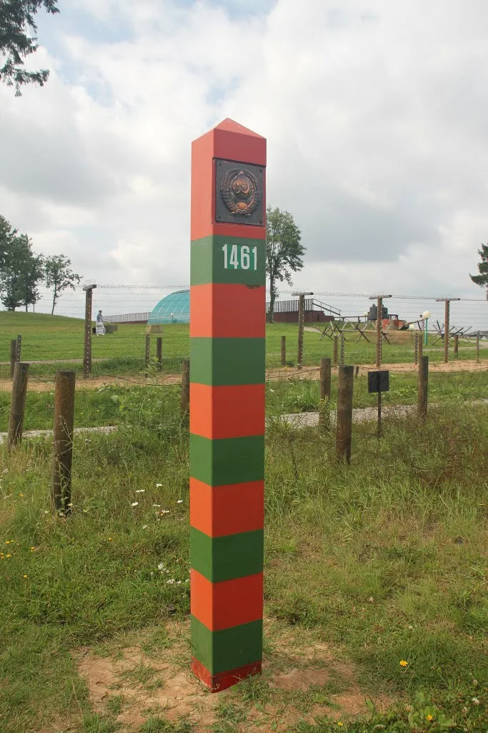
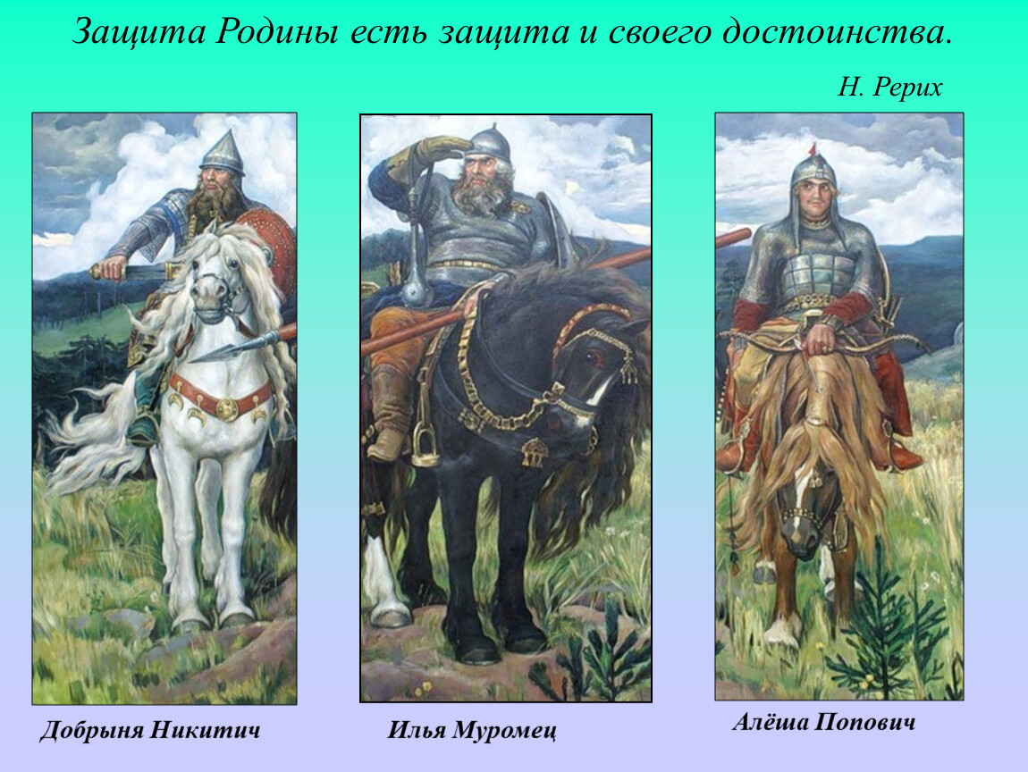
Враги все зубы обломали О зубья древнего кремля, Когда под Тулой попадали Они в огонь да в полымя.
И с поля битвы Куликова Русь за засечною чертой Была во тьме средневековой, Как за кремлёвскою стеной.
Все басурмане поражались, Идя на приступы кремля, Как предки жертвенно сражались, Пощады вражьей не моля.
И кремль, оплот фортификаций Засечной всей Большой черты, В застывшей форме своих граций Венцом стал нашей красоты.
Несёт он память величаво Творцам своим, чьих нет имён… И предкам доблестным во славу Он пять веков непобеждён. (Г.Жуков)

Slide 2
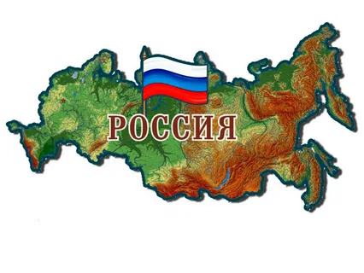
Проблемный вопрос:
Какова роль засек в защите государства и формировании государственных границ?

Slide 3
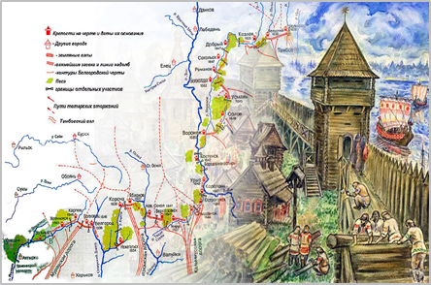
От засечных черт к государственной границе. Значение пограничных регионов в истории России.
Мишурина Татьяна Валерьевна,
МАОУ «Средняя школа № 33»
г. Петропавловск-Камчатский

Slide 4
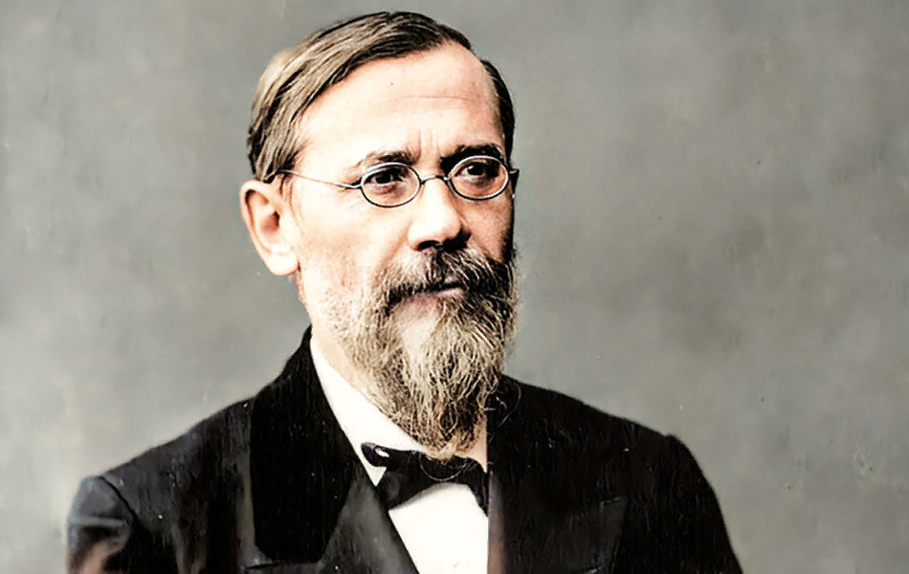
«…борьба со степным кочевником…длившаяся с VIII почти до конца XVII вв.,- самое тяжелое воспоминание русского народа…»
В. О. Ключевский

Slide 5
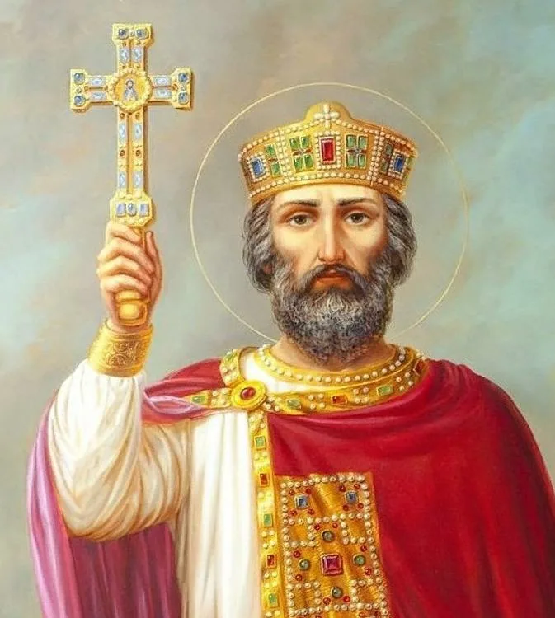
Распоряжение по устройству пограничных городов по рекам Суле, Трубежу, Осетру и набору "лучших мужей" от славянских племен для "обережения земли русской", организации порубежной охраны южных и юго-восточных пределов Руси (988 г.).
Князь Владимир
Красное Солнышко

Slide 6
Задание: каждый ряд работает со своим документом и заполняет только свою колонку
Вопросы для сравнения | Змиевы валы (1 ряд) | Засечные черты (2 ряд) | Большая засечная черта (3 ряд)
1. Причины создания
2. Как организованы
3. Значение для славянских земель и государства

Slide 7
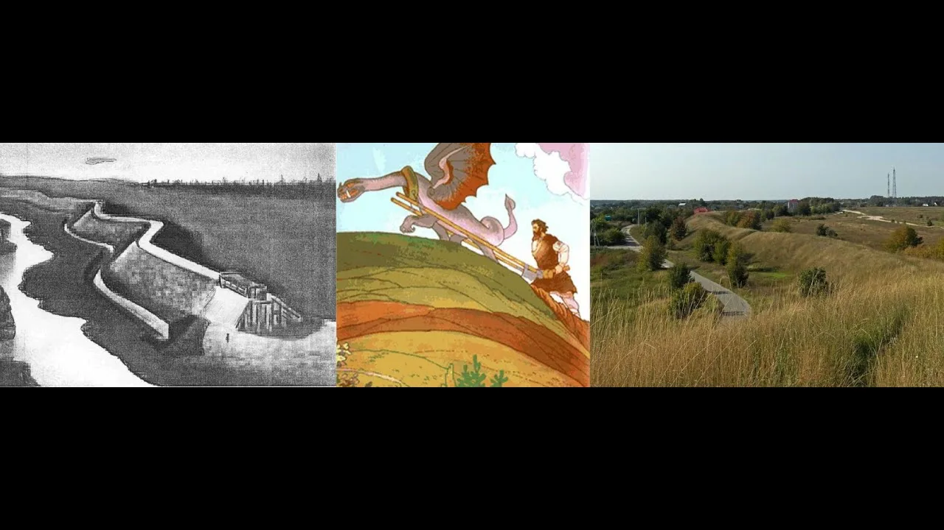
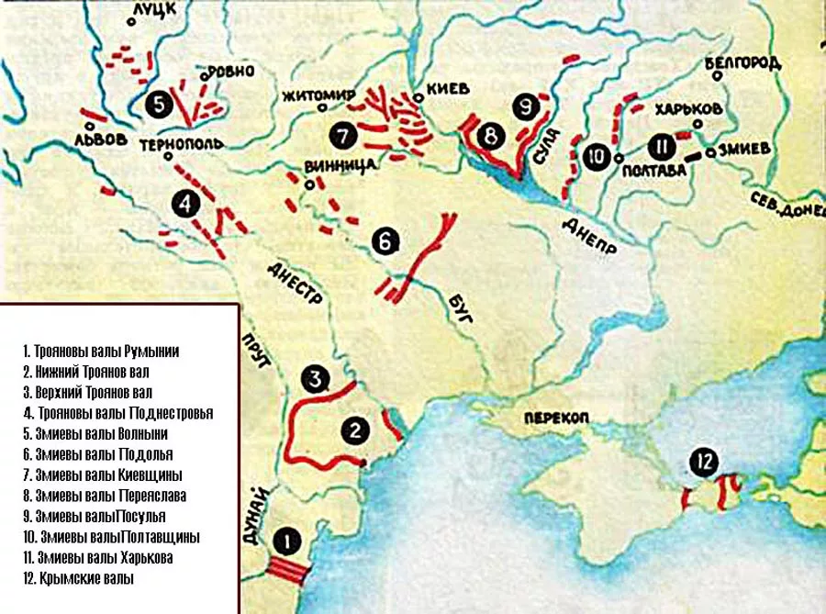
Змиевые валы- система древних оборонительных сооружений приднепровских славян вдоль границ своих территорий
Причины создания- защита от кочевников
Как были организованны –несколько линий укреплений с эшелонированием; позади валов городища и укрепления
Значение для земель восточных славян – оборона земель

Slide 8
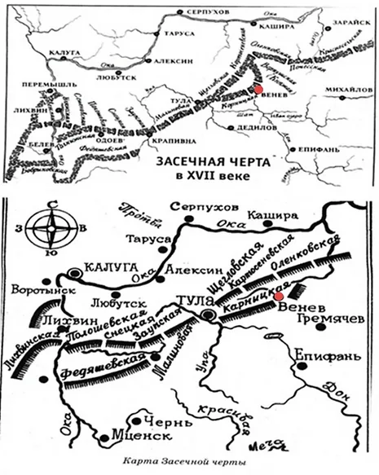
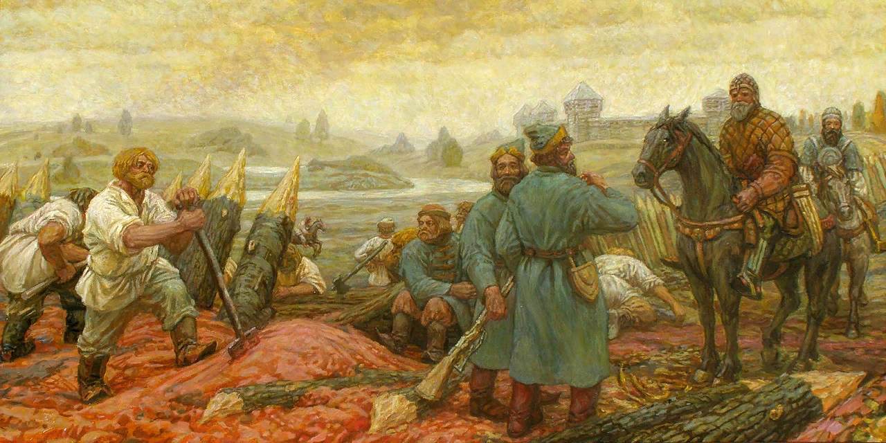
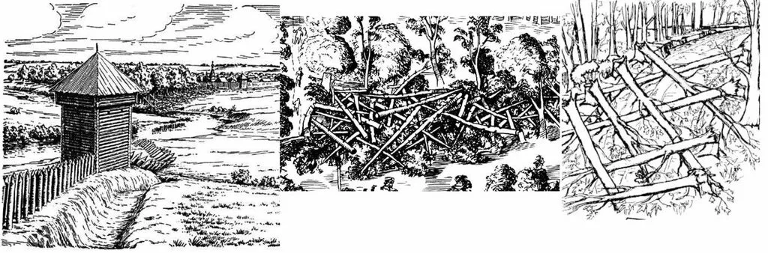
Засечные черты- система оборонительных сооружений, применявшаяся с XIII в. на южных и восточных границах для защиты, а также в качестве опоры при наступлении на противника
Причины создания - защита от нашествия крымских татар
Как были организованы – лесные завалы-засеки, укрепленные города, лесные и водные преграды, специально созданные укрепления (остроги, валы, частоколы)
Значение для государства – защита государства от разорения монголо-татарами и крымскими татарами

Slide 9
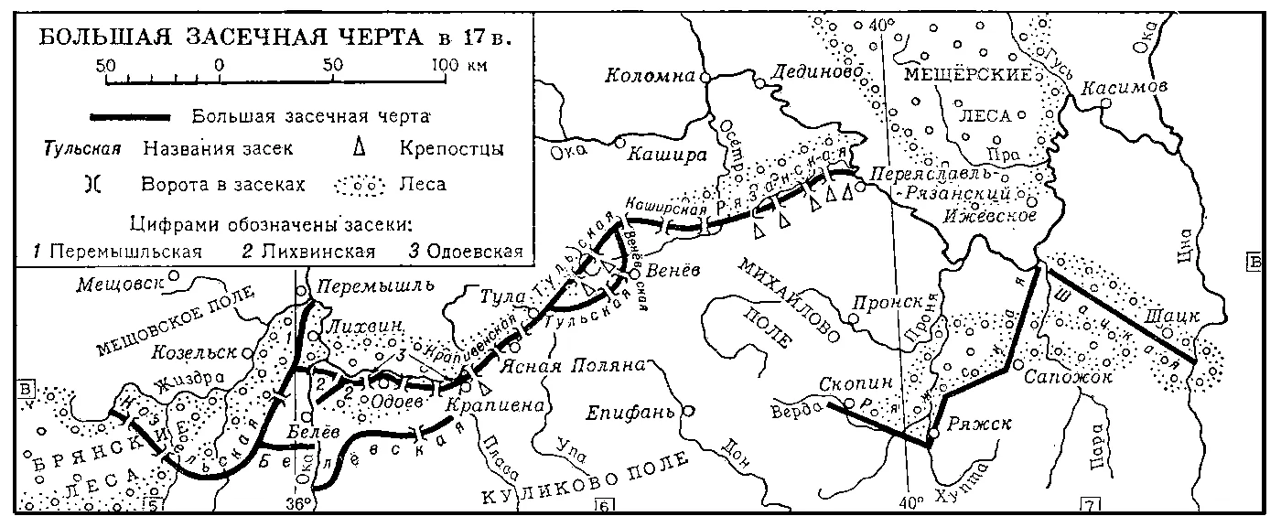
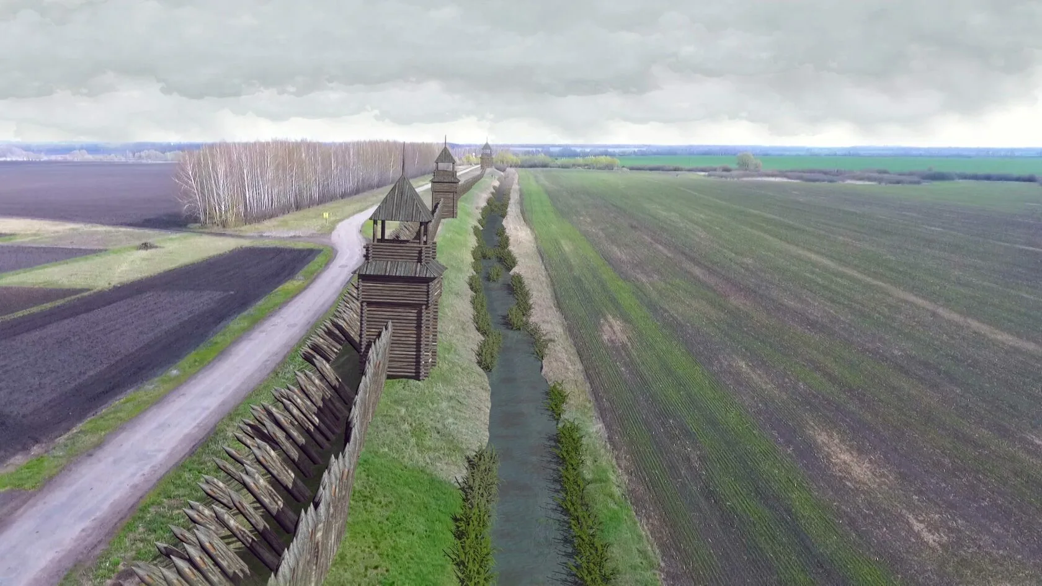
Большая засечная черта -система оборонительных сооружений, получившая особое развитие в XVI—XVII веках на южных границах Русского государства для защиты от нашествия, а также в качестве опоры при наступлении на противника
Причины создания - защита от крымско-ногайских набегов
Как были организованы - единый оборонительный комплекс из специально созданных укреплений (городков, острогов, валов, частоколов и прочего), представлял собой целый рубеж.
Значение для государства – оборона и опора при наступлении на противника

Slide 10
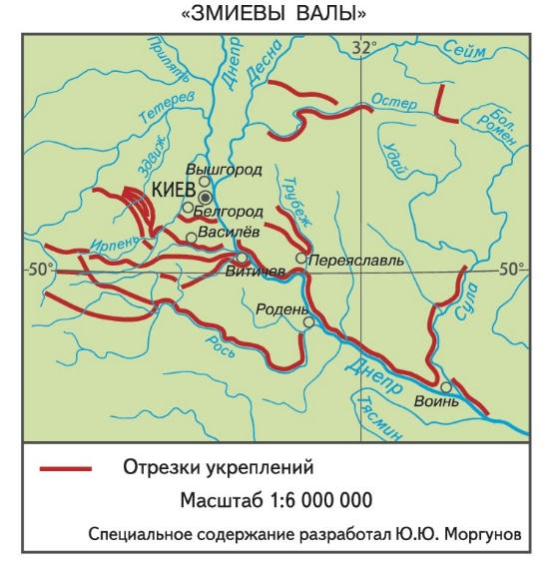
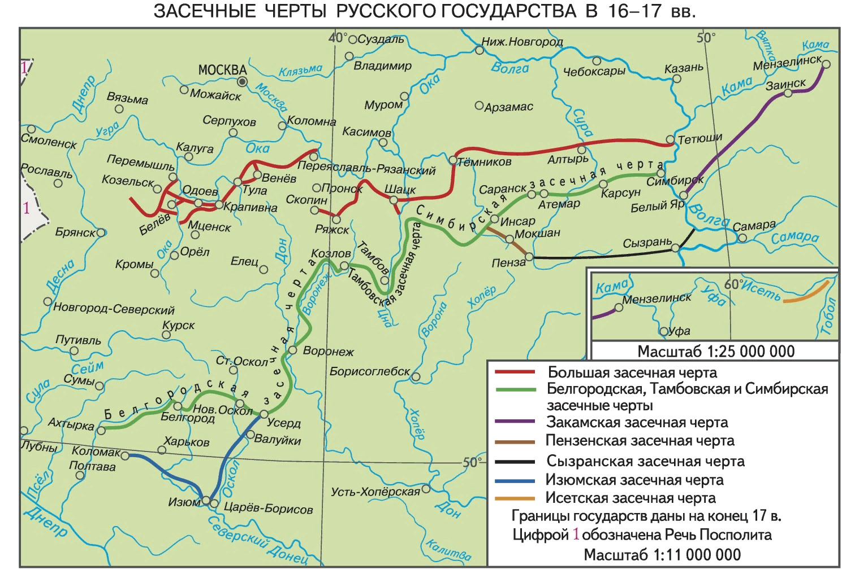
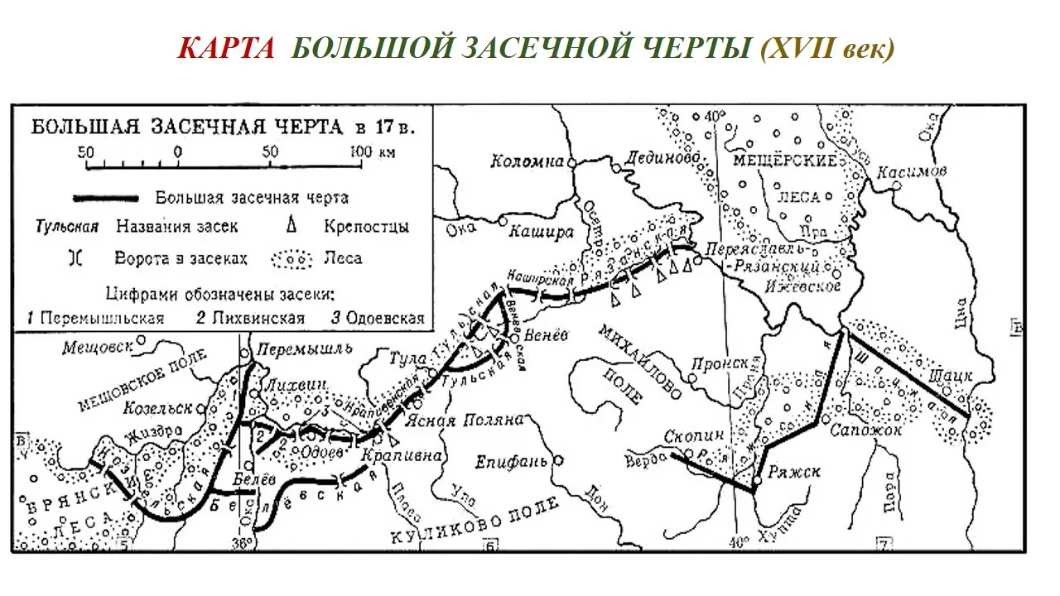
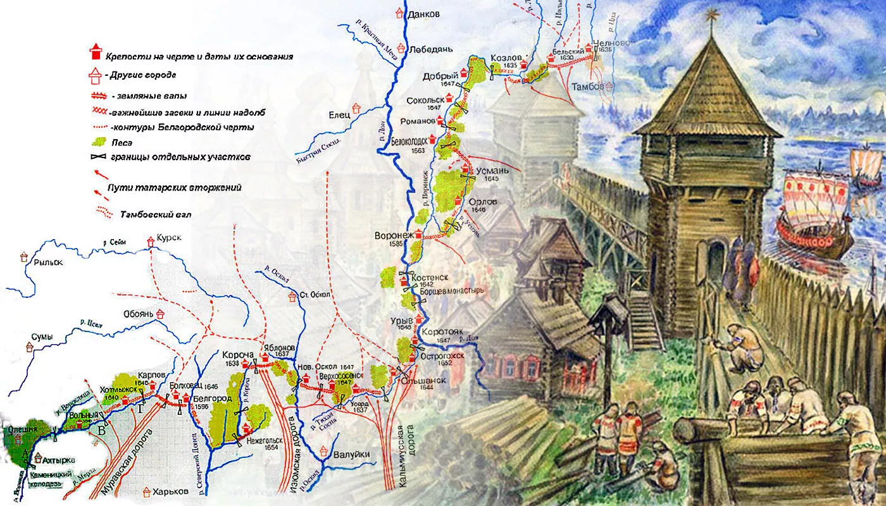
Работа с картой: изучите карты и определите черты пограничья, фортификаций.

Slide 11
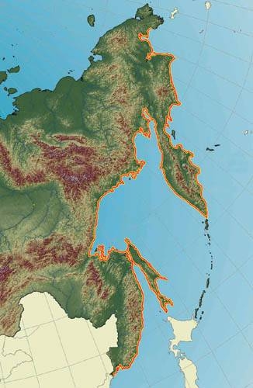
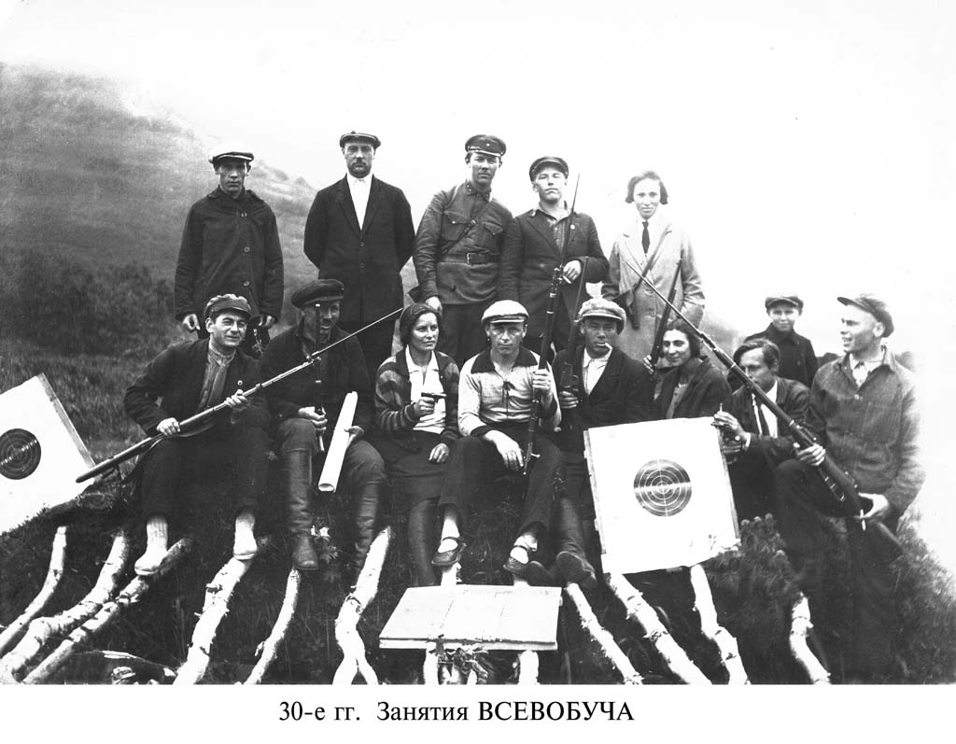
К началу 1930-х годов Камчатка представляла собой малозаселенную, почти неохраняемую территорию.
Регулярных формирований Красной Армии не было.
Нерегулярные формирования насчитывали несколько десятков членов Всевобуча, которые были вооружены только легким стрелковым оружием.

Slide 12
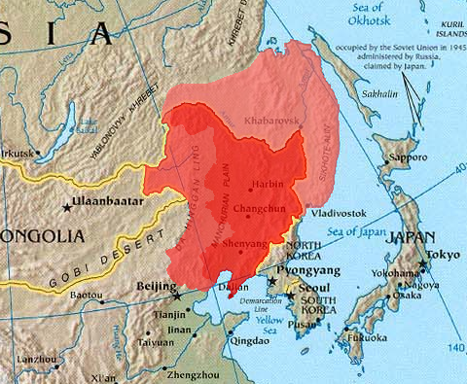
Задание: изучите документ и ответьте на вопросы:
Что стало причиной создания оборонительных районов на Дальнем Востоке?
Какие мероприятия для обороны были предприняты?
«Тихоокеанский вал Сталина» -
от Владивостока до
п. Уэлен (Чукотский п-ов)

Slide 13
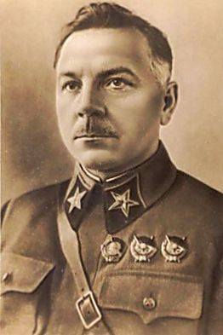
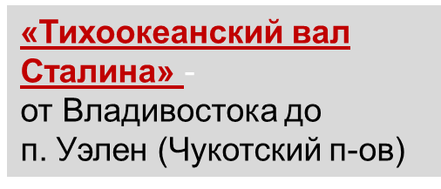
Ворошилов
Климент Ефремович

Slide 14
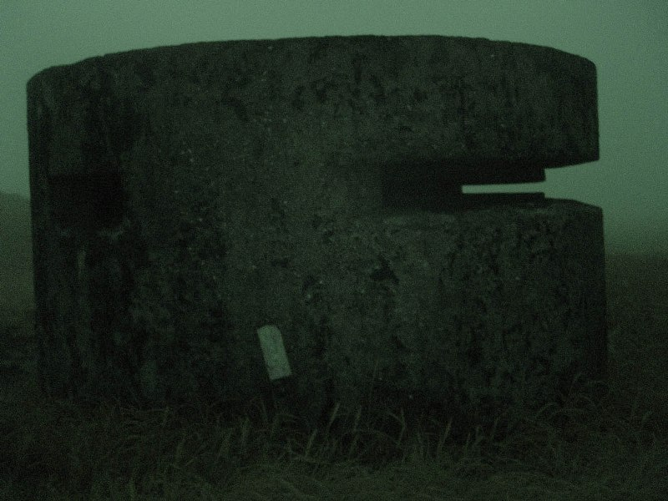
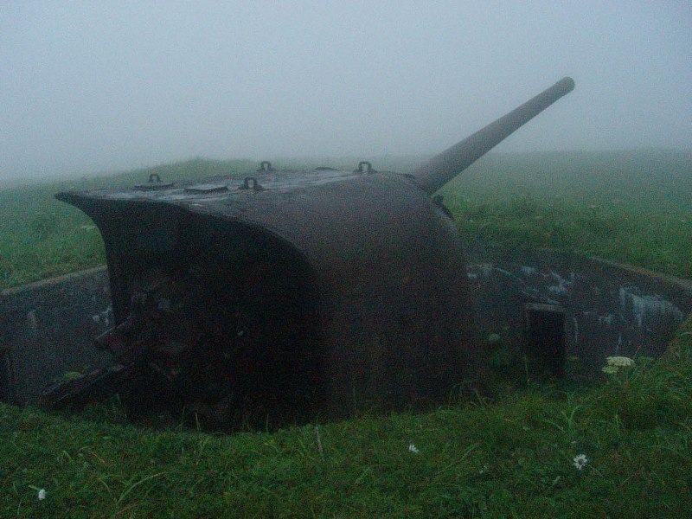
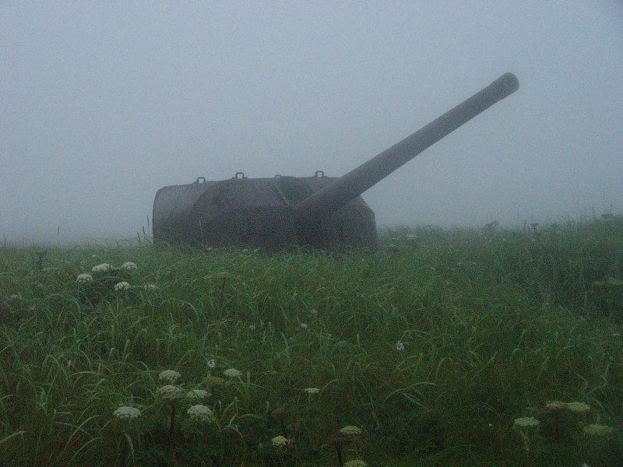
30 мая 1931 г. Реввоенсовет СССР принял решение о строительстве береговых батарей на Дальнем Востоке

Slide 15
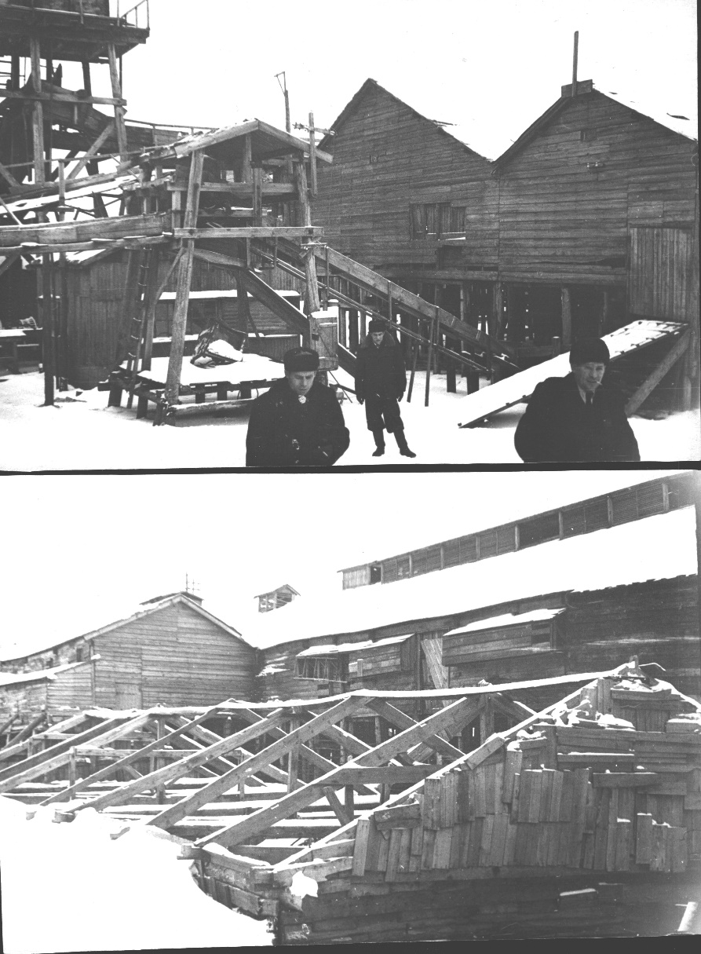
Мероприятия по укреплению дальневосточных рубежей СССР:
1931 г. – создание Приморской группы войск
13 января 1932 г. – Постановление «Об усилении ОКДВА войсками и военно-техническими средствами»
Декабрь 1933 – постановление ЦК ВКП(б) и Совнаркома СССР «О льготах для населения Дальневосточного края»
переселенческая политика
активное строительство
укрепление береговой линии обороны

Slide 16
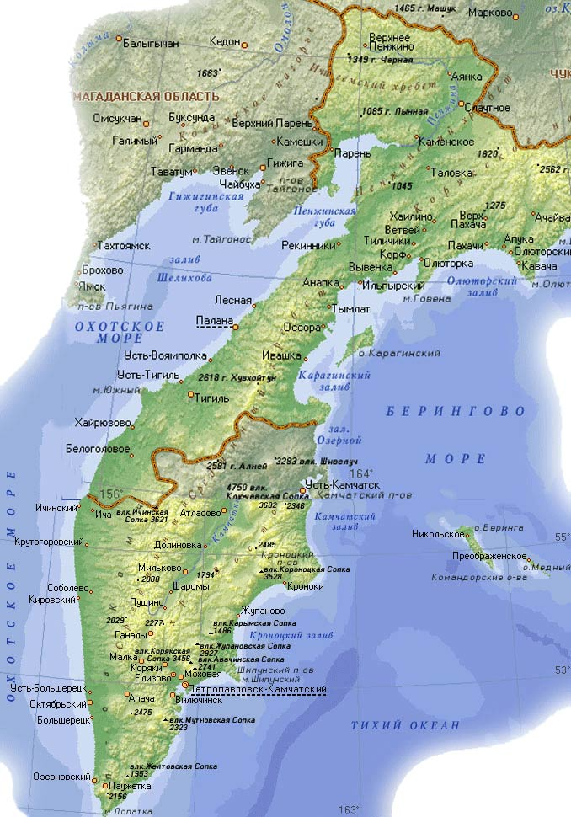
1936 – 1939 гг. –
формирование
Камчатского Укрепленного района
м. Станицкого
м. Первый
м. Безымянный
м. Изменный
м. Лопатка
Состав КОР:
1.Петропавловск-Камчатский (3);
2.Вилючинск
3.Усть-Большерецк(6),
4.Усть–Камчатск(7),
5.мыс Лопатка (1)

Slide 17
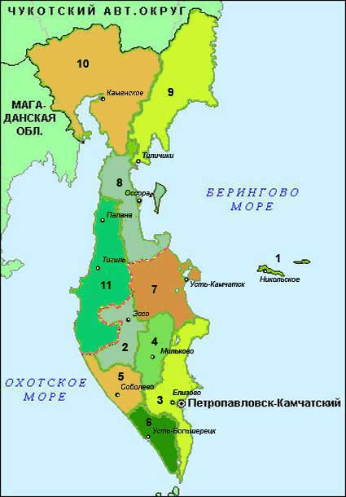
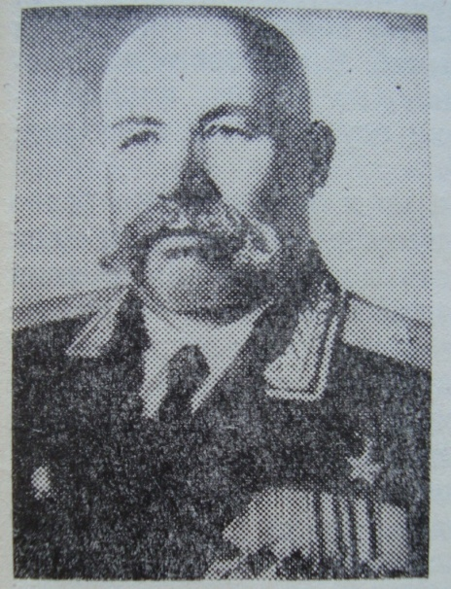
1944 г. – приказом командования Дальневосточного фронта создан Камчатский оборонительный район
Состав КОР:
1.Петропавловск-Камчатский (3);
2.Вилючинск
3.Усть-Большерецк(6),
4.Усть–Камчатск(7),
5.мыс Лопатка (1)
Командующий КОР генерал-майор
Гнечко Алексей Романович
1 . Мыс Лопатка

Slide 18
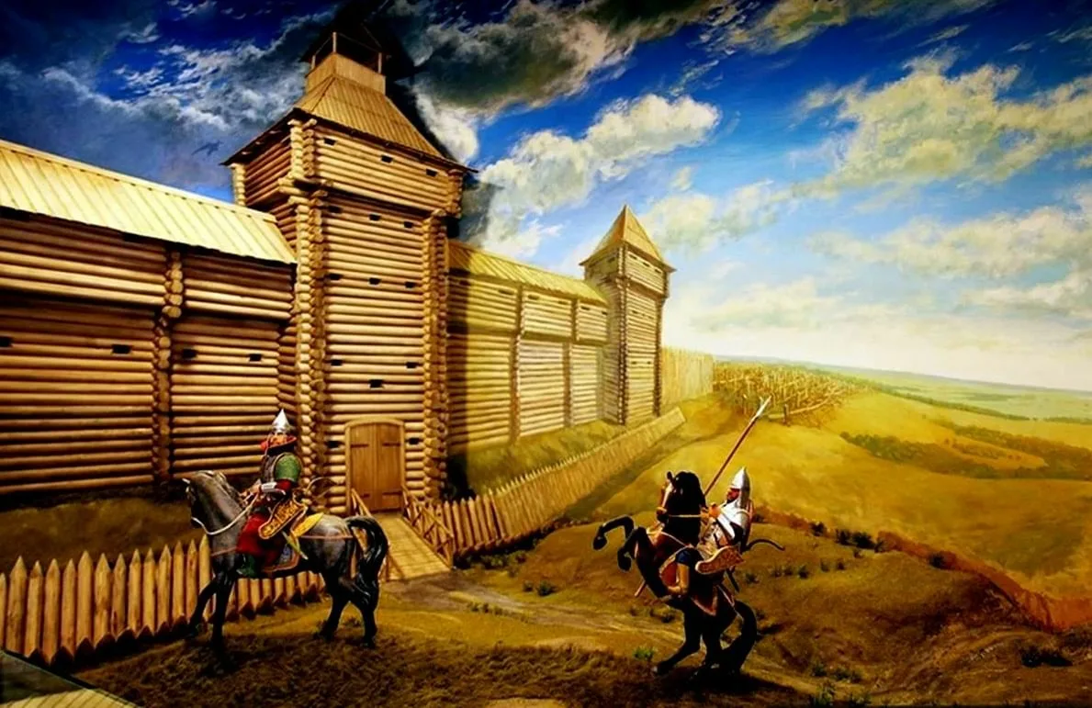
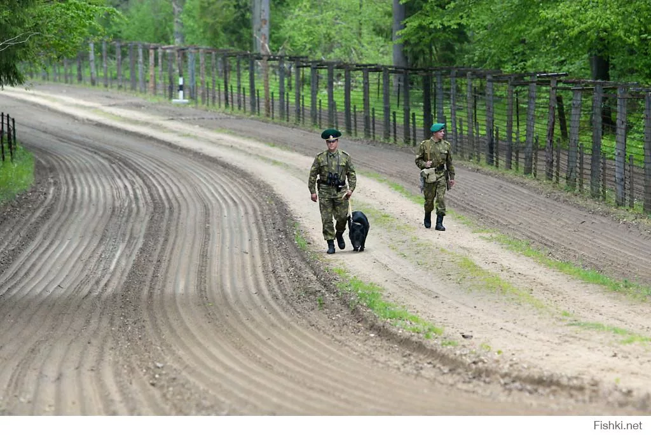
Проблемный вопрос:
Какова роль засек в защите государства и формировании государственных границ?

Slide 19
Россия XXI в. располагает самой большой в мире государственной границей. Ее общая протяженность составляет 61 тыс. километров, что, в свою очередь, обусловливает наличие огромной по площади территории – российского пограничья.

